Slide 1
躁动的web动画 ——第45讲 canvas像素操作和电视噪声
主讲人：kong66

Slide 2

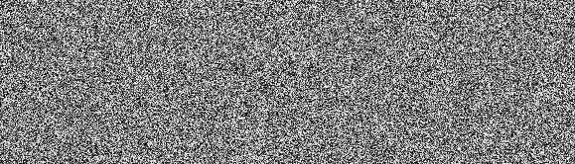
1.目标——canvas像素操作和电视噪声
（难度：3.0）
本期我们的目标是学习canvas的像素操作方法，并且利用此技术实现一个电视雪花噪声的动画！

Slide 3
2.分析需求——庖丁解牛
如何操作像素
像素其实就是数据，只要搞清楚数据的结构，再掌握一些基本效果的像素特点，就可以操作了!
如何实现雪花噪声
雪花噪声其实就是不同明白的黑白像素点，随机黑白像素点，填充canvas画布即可！

Slide 4
3.像素图
3-a 创建一张像素图
要实现雪花噪声，可以理解为，绘制一张和canvas画布同等大小的图像，然后通过canvas画布显示出来. 其实图像就是由像素组成的，每个像素都是由红，绿，蓝，透明度三种颜色和透明通道共同决定的,而这些都是可以用数值表示的 ，并可以存储记录在一定的数据结构中的.所以，现在我们就创建一个数据结构（复杂点的变量），来存储构成雪花噪声的像素数据，然后让canvas显示就可以了！

Slide 5

使用createImageData()函数可以创建一个ImageData对象，可以给createImageData()函数传递2个参数，宽和高，此案例中，当然是传递canvas的宽高尺寸了.
ImageData对象中有个data属性，是一个包含8位二进制整数的数组，取值为0~255之间，分别表示红，绿，蓝，透明度分量
imagedata.data[0]
128
imagedata.data[1]
20
imagedata.data[2]
30
imagedata.data[3]
100
imagedata.data[4]
210
imagedata.data[5]
90
imagedata.data[6]
15
imagedata.data[7]
50

Slide 6
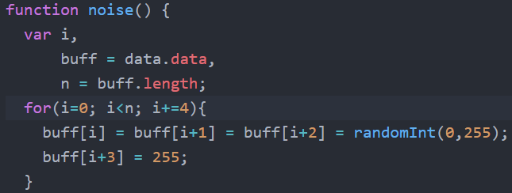
3-b 制作雪花点
所谓的雪花噪声图像，就是图像中充满了随机亮度的黑白像素点. 对于不透明的黑白像素点，红绿蓝三个通道的数值是相等的.所以，要创建随机的黑白像素点，只需随机一个0~255的数值，然后统一设置三个通道即可.
imageData数据
注意，每4个数值，表示一个完整的像素
不透明即可
每隔通道的数值都相同，就是灰色

Slide 7

3-b 修改画布
雪花像素已经生成，接下来就是将这个图像的数据，写到canvas画布上，显示出来！只需要一个putImageData(data,x,y)函数即可，data是要显示的图像数据，x,y是要显示的起始位置.

Slide 8
3-c 其他
剩下的工作就是每帧，或者每几帧更新这个雪花噪声图像并让canvas显示出来即可！

Slide 9
4.更多思考
文本的受干扰效果，请大家下载分析源代码，这里不再赘述
本期内容就讲到这里，谢谢大家！

